Slide 1
1-3条件概率
1.条件概率.设A，B是两个事件，且P(B) > 0,
则称
为事件B发生的条件下，事件A发生的条件概率.

Slide 2
1-3条件概率
例 盒中装有16个球, 其中6个是玻璃球,另外10
个是木制球;而玻璃球中有2个是红色的, 4个是
蓝色的, 木制球中有3个是红色的,7个是蓝色的;
现从盒中任取一球,已知是蓝色的,问该球是玻璃
球的概率是多少?

Slide 3
1-3条件概率
 | 玻璃 | 木质
红 | 2 | 3 | 5
蓝 | 4 | 7 | 11
 | 6 | 10 | 16

Slide 4
1-3条件概率
条件概率的性质
证
(2) 规范性：
证

Slide 5
1-3条件概率
(3) 可列可加性：
证

Slide 6
1-3条件概率
(4) 加法公式：
证
因为分母相同,只证明等式两端分子相等
(5) 逆事件的条件概率：

Slide 7
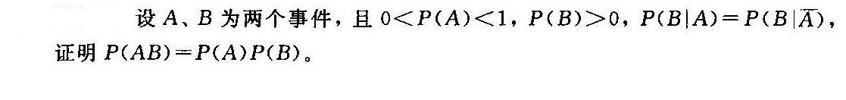
1-3条件概率
例
例

Slide 8
定理
1-3条件概率
2.乘法公式.
意义：
两事件积的概率等于其中的某一事件的概率乘以另一事件在前一事件已发生的条件下的条件概率.
推广：

Slide 9
一般地，设
1-3条件概率
则

Slide 10
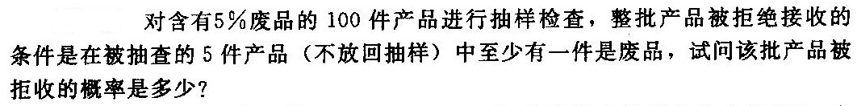
1-3条件概率
例

Slide 11
1-3条件概率
3.全概率公式.

Slide 12
定理
1-3条件概率

Slide 13
1-3条件概率
证

Slide 14
全概率公式的直观意义
1-3条件概率
某事件A的发生由各种可能的“原因”B_{i}
(i=1,2,⋅⋅⋅,n)引起，而B_{i}与B_{j} (i ≠ j) 互斥，
则A发生的概率与 P(AB_{i})(i=1,2,⋅⋅⋅,n)有关，
且等于它们的总和：

Slide 15
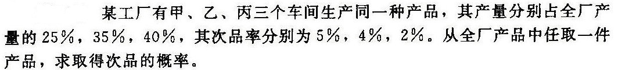
1-3条件概率
例

Slide 16
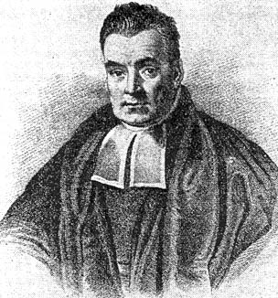
定理
1-3条件概率
4.贝叶斯公式.
Thomas Bayes
(1702---1761)
称为贝叶斯公式. 也称为逆概率公式.

Slide 17
1-3条件概率
证

Slide 18
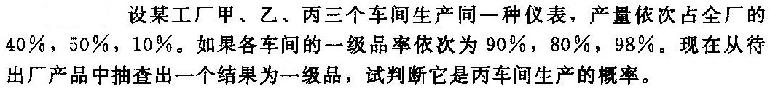
例

